Slide 1
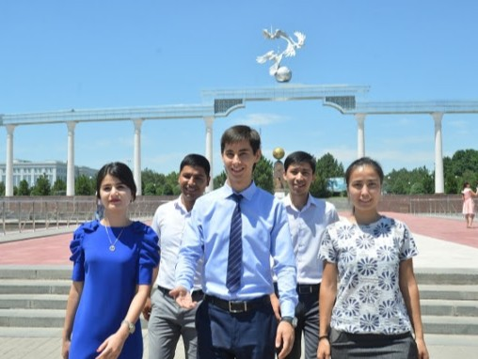
Yangi O‘zbekiston yoshlari bugunimiz va istiqbolimiz poydevori

Slide 2
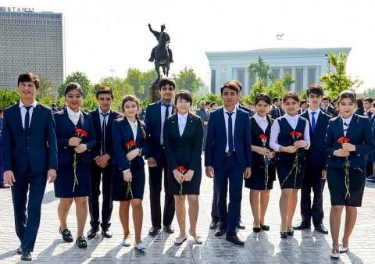
Yoshlar — har qanday jamiyatning ertasi. Ular tom maʼnoda, Oʻzbekistonning eng katta boyligi, bebaho xazinasi hisoblanadi. Zero, yangi Oʻzbekiston yoshlari — kelajagimiz va istiqbolimiz poydevoridir.

Slide 3
Bugun yurtimizda ularning zamonaviy ilm-fan va yuqori texnologiyalarni mukammal egallashi uchun barcha kuch va imkoniyatlar ishga solinayotgani, xususan, Prezident va ijod maktablari tashkil etilayotgani zamirida katta maʼno mujassam. Hozir biz zamonaviy talablar asosida jihozlangan, barcha shart-sharoitlarga ega oʻquv binolarida taʼlim olayotgan yoshlarning yutuqlari bilan haqli ravishda faxrlana olamiz.
Birgina Toshkent shahridagi Prezident maktabi oʻquvchisi Firdavs Abduqayumovning IELTS dasturi boʻyicha yuqori ball toʻplab, AQSHning Jon Keroll universitetida tahsil olish uchun 96 ming dollarlik grant sohibiga aylangani ham davlatimiz rahbari boshchiligida qisqa vaqtda taʼlim-tarbiya sohasida tanlagan yoʻlimizning naqadar toʻgʻri ekanligini yaqqol isbotlab turibdi.

Slide 4
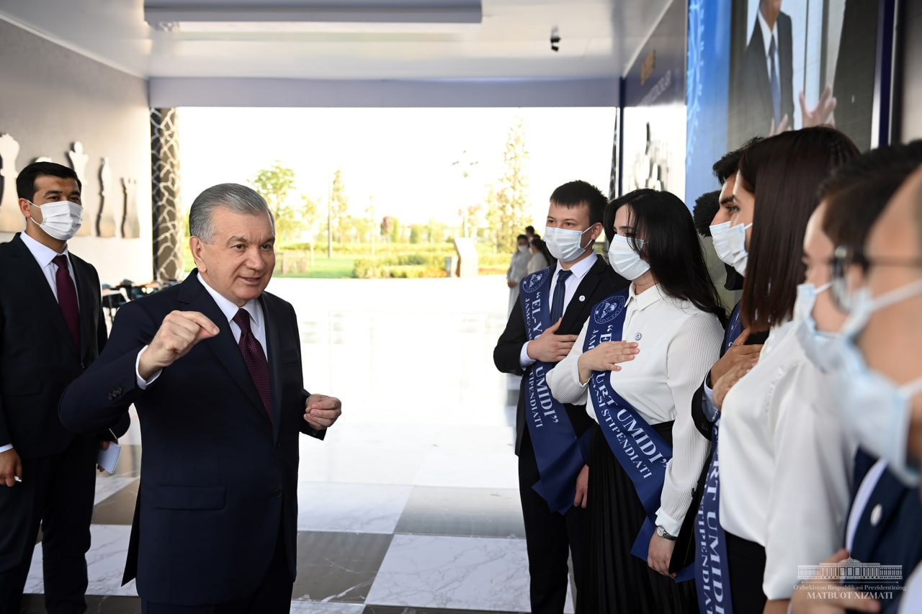
Prezidentimiz Oliy Majlisga Murojaatnomasida “Yangi Oʻzbekiston – maktab ostonasidan, taʼlim-tarbiya tizimidan boshlanadi”, degan gʻoyani ilgari surgani bejiz emas. Zotan, yurtboshimiz taʼkidlaganidek, “Agar katta avlodning bilimi va tajribasini, uzoqni koʻra olish fazilatlarini yoshlarimizdagi gʻayrat-shijoat, mardlik va fidoyilik bilan birlashtira olsak, koʻzlagan marralarga albatta yetamiz”.

Slide 5
Yoshlar – har qanday jamiyatning ertasi. Ular tom ma'noda, O’zbekistonning eng katta boyligi, bebaho xazinasi hisoblanadi. Zero, yangi O’zbekiston yoshlari – kelajagimiz va istiqbolimiz poydevoridir.
Mamlakatimizda yoshlar masalasi davlat siyosati darajasiga ko’tarilib, ularni yuksak ma'naviyatli, zukko, bilimdon, yurt taqdirini o‘z zimmasiga olishga qodir avlod sifatida voyaga yetkazish uchun zarur shart-sharoitlar muhayyo qilindi. Bundan oqilona foydalanayotgan ertamiz egalari o‘z iste'dod va salohiyatini to‘la namoyon etib, hamma sohada yuksak natijalarni qo‘lga kiritishmoqda.

Slide 6
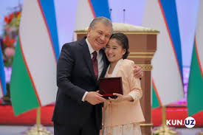
Bugungi kunda prezident maktablari, ixtisoslashtirilgan maktablarning faoliyati, oltin, kumush medal joriy etilgani, fan olimpiadasi gʻoliblari, “Zulfiya”, “Mard oʻgʻlon” “Kelajak bunyodkori” kabi davlat mukofotlarini joriy etilganining tub maqsadi, qonunning hayotiyligi va ijrosini taʼminlashdir

Slide 7
Alohida ta’kidlash joiz, “2017–2021-yillarda O‘zbekiston Respublikasini rivojlantirishning beshta ustuvor yo‘nalishi bo‘yicha Harakatlar strategiyasi”da va 2022-2026-yillarga mo‘ljallangan Yangi O‘zbekiston Taraqqiyot strategiyasida ham bu masala alohida o‘z aksini topdi.

Slide 8
Prezident Shavkat Mirziyoyev tomonidan ayni davrda insoniyat tarixidagi eng ko‘p yoshlar qatlami bilan yashayotganimizni inobatga olgan holda BMT minbarida Yoshlar huquqlari to‘g‘risidagi BMT konvensiyasini qabul qilish taklifi ilgari surilgani ham xalqaro hamjamiyat tomonidan iliq qarshilandi. O‘zbekiston rahbari bunga asos qilib, bugun dunyo miqyosida yoshlarning soni ikki milliarddan ortib ketgani, xalqaro terrorizm va esktremizm shiddat bilan o‘sib borayotgan bir paytda yoshlarga himoya zarurligini muhim omillar sifatida asoslab berdi.

Slide 9
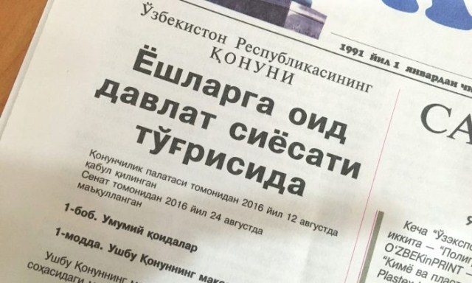
Shavkat Mirziyoyevning O‘zbekiston Respublikasi Prezidenti sifatida birinchi imzolagan qonun hujjati – 2016-yil 14-sentyabrdagi «Yoshlarga oid davlat siyosati to‘g‘risida»gi Qonun ekanida ham ramziy mazmun-mohiyat mujassam.

Slide 10
Yoshlarning tadbirkorlik bilan shug‘ullanishlari uchun sharoitlar yaratish, ularni turli zararli illatlar ta’siridan himoya qilish, huquqbuzarliklarning barvaqt oldini olish kabi muhim vazifalarni hal etish maqsadida “Yoshlar –kelajagimiz” davlat dasturi doirasida O‘zbekiston yoshlar ittifoqi qoshida “Yoshlar – kelajagimiz” jamg‘armasi tuzilib, yoshlar biznes tashabbuslarini, startap, g‘oya va loyihalarini amalga oshirishlari uchun tijorat banklari orqali yillik 7 foiz miqdorida imtiyozli kreditlar va lizing xizmatlari ko‘rsatish; hamda dastur doirasida ajratilayotgan kreditlar miqdorining 50 foizidan oshmagan miqdorda kafilliklar berish kabi imtiyozlarni amalga oshirdi.
Shuningdek, dastur doirasida yosh tadbirkorlarning biznes tashabbuslari, startap, g‘oya va loyihalarini amalga oshirishda maslahat, huquqiy, buxgalteriya va boshqa xizmatlar ko‘rsatish, forumlar, master klass hamda seminarlar tashkil etish maqsadida «Yosh tadbirkorlar» kovorking markazlari ham amaliy yordamga yo‘naltirilgandi.

Slide 11
O‘zbekistondagi barcha o‘zgarishlarning negizi hisoblangan ta’lim-tarbiya tizimida ham tub islohotlar olib borilmoqda. Ayni vaqtda ta’lim, shu jumladan, ijtimoiy soha uchun xarajatlar miqdori davlat byudjeti xarajatlari umumiy qiymatining yarmidan ko‘prog‘ini tashkil etmoqda. Tabiiyki, har qanday davlat ham bunday katta xarajatlarni ko‘tara olmaydi, ammo qanchalik og‘ir bo‘lmasin, buning uchun zarur mablag‘ va resurslar izlab topilmoqda.

Slide 12
Shuningdek, mamlakat miqyosidagi 12 mingdan ziyod sport inshootiga yoshlarni maksimal darajada qamrab olish choralari ko‘rilib, barcha umumta’lim maktablari sport anjomlari bilan to‘liq jihozlanadi. Shu bilan birga, olis va chekka hududlarda yengil konstruksiyali sendvich panellardan kichik sport zallari va sun’iy qoplamali maydonlar quriladi. Bolalar va o‘smirlar sport maktablari soniyanada ko‘paytiriladi

Slide 13
Chunki yosh avlodni har tomonlama qo‘llab-quvvatlash, ma’naviy yetuk, jismonan sog‘lom, vatanparvar va fidoyi etibtarbiyalash, huquq hamda manfaatlarini himoya qilishga e’tibor qancha kuchaytirilsa, uning samarasi ham shuncha yuqori bo‘ladi. Shu bois O‘zbekiston jamiyatning faol qatlami sifatida e’tirof etiluvchi yoshlar qatlamiga “muammo” deb emas, balki yurt ravnaqini ta’minlovchi katta kuch, davlatning strategik resursi sifatida qaramoqda. Natijada bugun yuksak bilimli, zamonaviy fikrlaydigan, qat’iy pozisiyaga ega yoshlar mamlakatning ertangi taraqqiyotida tobora hal qiluvchi kuchga aylanib boryapti.

Slide 14
E’tiboringiz uchun Rahmat

